Slide 1

MAGNETICKÁ CHIRURGIE
Jan Roman, Petr Vávra

Slide 2
Proč miniinvazivita?
Lepší pooperační hojení
Rychlejší zotavení
Výsledný dojem pacienta
Kvalita života
Ekonomická stránka

Slide 3
Otevřená chirurgie
Laparoskopie
Reduced-port surgery
LESS/SILS
NOTES

Slide 4
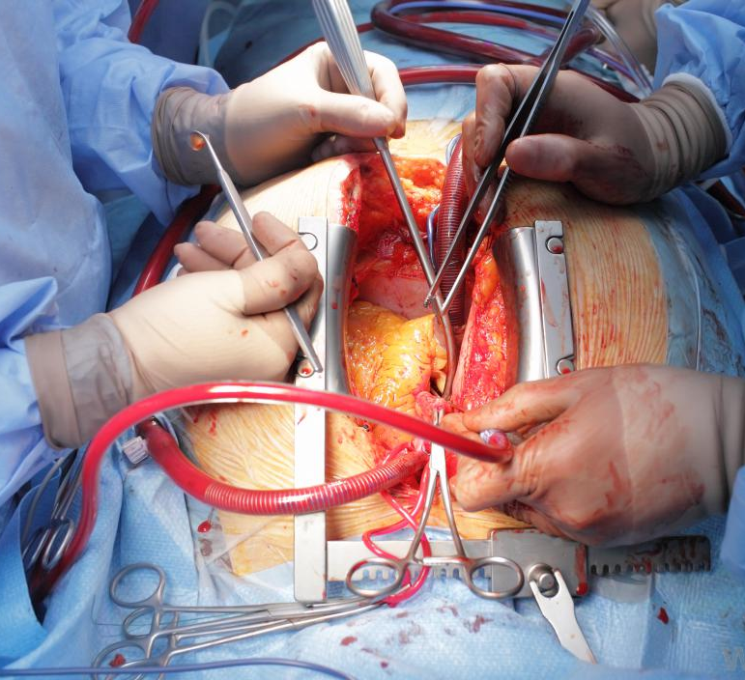
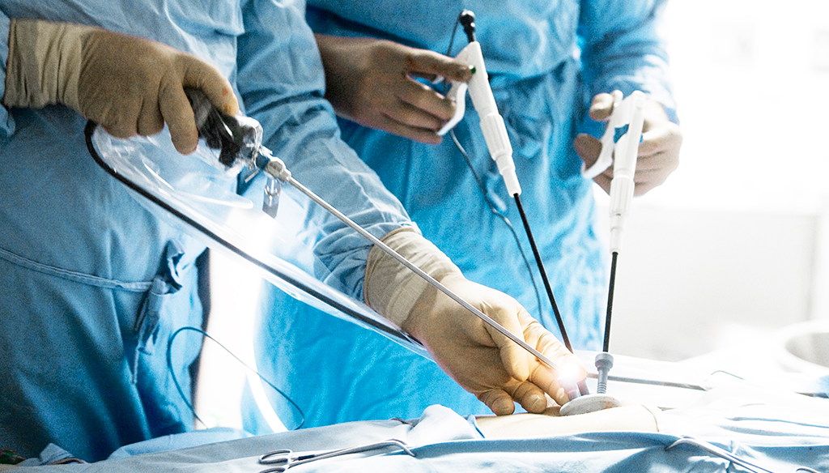
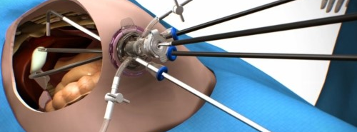

Slide 5
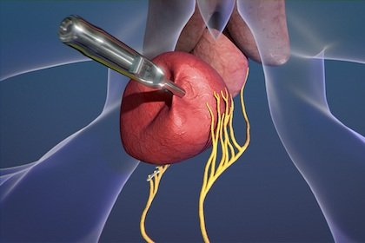
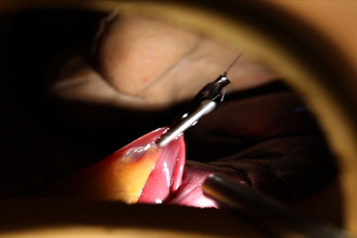
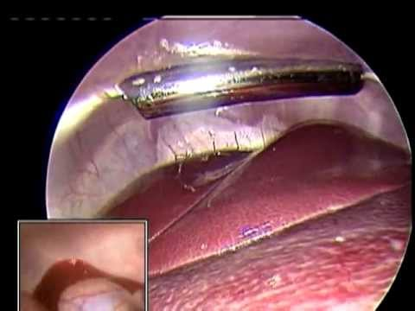
Magnetická chirurgie
Nový obor biotechnologického vývoje s cílem zavedení nových metod reduced-port surgery

Slide 6
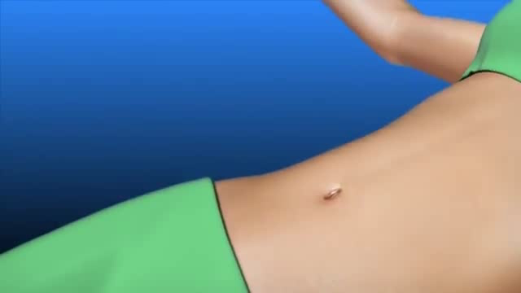
Levita – reduced-port L-CHCE
RIVAS, Homero, Ignacio ROBLES, Francisco RIQUELME, Marcelo VIVANCO, Julio JIMÉNEZ, Boris MARINKOVIC a Mario URIBE. Magnetic Surgery. Annals of Surgery [online]. 2018, 267(1), 88-93 [cit. 2018-09-08]. DOI: 10.1097/SLA.0000000000002045. ISSN 0003-4932. Dostupné z: http://Insights.ovid.com/crossref?an=00000658-201801000-00016

Slide 7
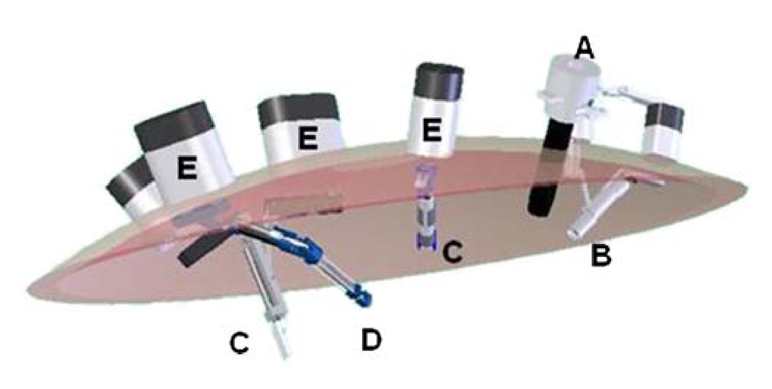
Magnetic Anchoring and Guidance Systems (MAGS)
PARK, Sangtae, Richard A. BERGS, Robert EBERHART, Linda BAKER, Raul FERNANDEZ a Jeffrey A. CADEDDU. Trocar-less Instrumentation for Laparoscopy. Annals of Surgery [online]. 2007, 245(3), 379-384 [cit. 2018-10-08]. DOI: 10.1097/01.sla.0000232518.01447.c7. ISSN 0003-4932. Dostupné z: https://insights.ovid.com/crossref?an=00000658-200703000-00008

Slide 8
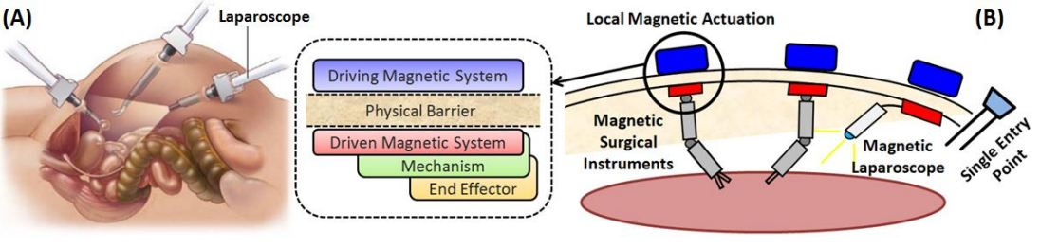
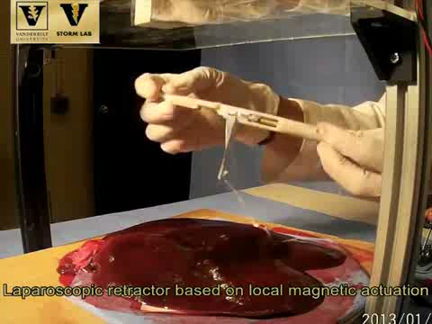
LapRLMA
GARBIN, Nicolò, Christian DI NATALI, Jacopo BUZZI, Elena DE MOMI a Pietro VALDASTRI. Laparoscopic Tissue Retractor Based on Local Magnetic Actuation. Journal of Medical Devices [online]. 2015, 9(1) [cit. 2018-10-08]. DOI: 10.1115/1.4028658. ISSN 1932-6181. Dostupné z: http://medicaldevices.asmedigitalcollection.asme.org/article.aspx?doi=10.1115/1.4028658

Slide 9
Vývoj a technologické výzvy
Univerzální magnetický retrakční systém?
Kamera? Osvětlení?
Tloušťka břišní stěny? Elektromagnetismus? Energetický zdroj? „Decoupling“?

Slide 10
Děkuji za pozornost.
MUDr. Jan Roman
Chirurgická klinika Fakultní nemocnice Ostrava
mail@janroman.cz
737 376 178

